Slide 1





1ère Réunion Ministérielle sur
ESSAIS CLINIQUES EN ONCOLOGIE AU MAROC ECOM
Direction de la Réglementation et du Contentieux
Rabat le 05/07/2021
IRC
En présence du
DRC-DMP-CNDP-CE-FLSC

Slide 2
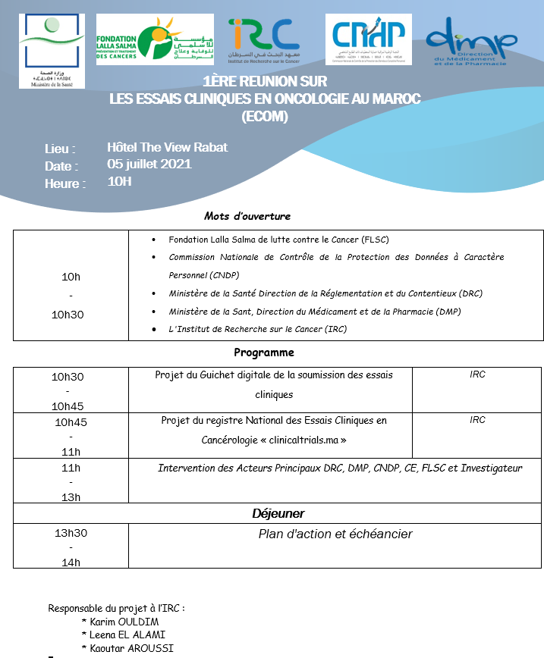

Slide 3
Objectif Général
Présentation du Rôle facilitateur d’IRC entre les différents instances.
Objectifs spécifiques :
Instauration d’un Guichet Digitale de la soumission des Essais Cliniques au Maroc - GDECM, où l’IRC peut prendre en charge la standardisation et la préparation des dossiers entre le promoteur et les autorités règlementaires.
Création d’un Registre National des Essais Cliniques en Cancérologie « clinicaltrials.ma » afin que le Maroc s’inscrive à la liste des registres nationaux des essais cliniques de l’OMS.

Slide 4




Slide 5


Slide 6



